Slide 1
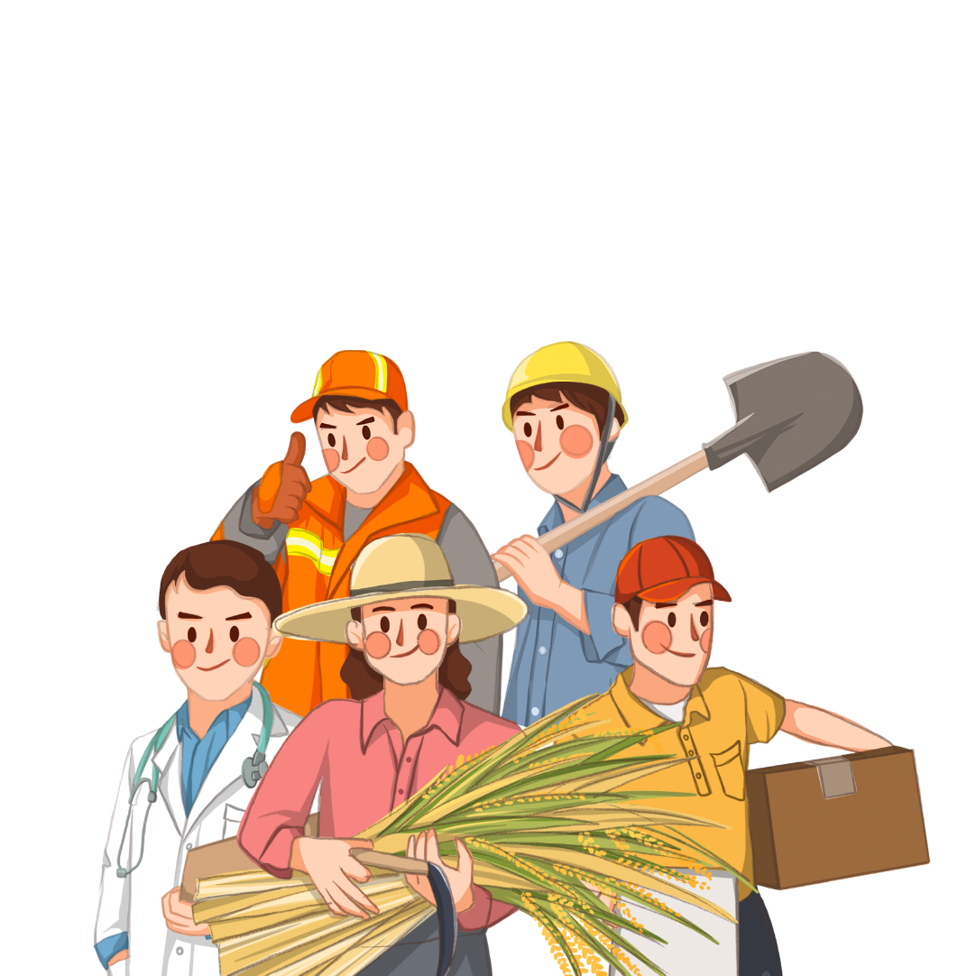
Tiết 3

Slide 2
Yêu cầu cần đạt
Kể được tên một số dân tộc sinh sống ở vùng Trung du và miền núi Bắc Bộ.
Nhận xét được một cách đơn giản về sự phân bố dân cư ở vùng Trung du và miền núi Bắc Bộ thông qua lược đồ phân bố dân cư.
Kể được một số cách thức khai thác tự nhiên.

Slide 3
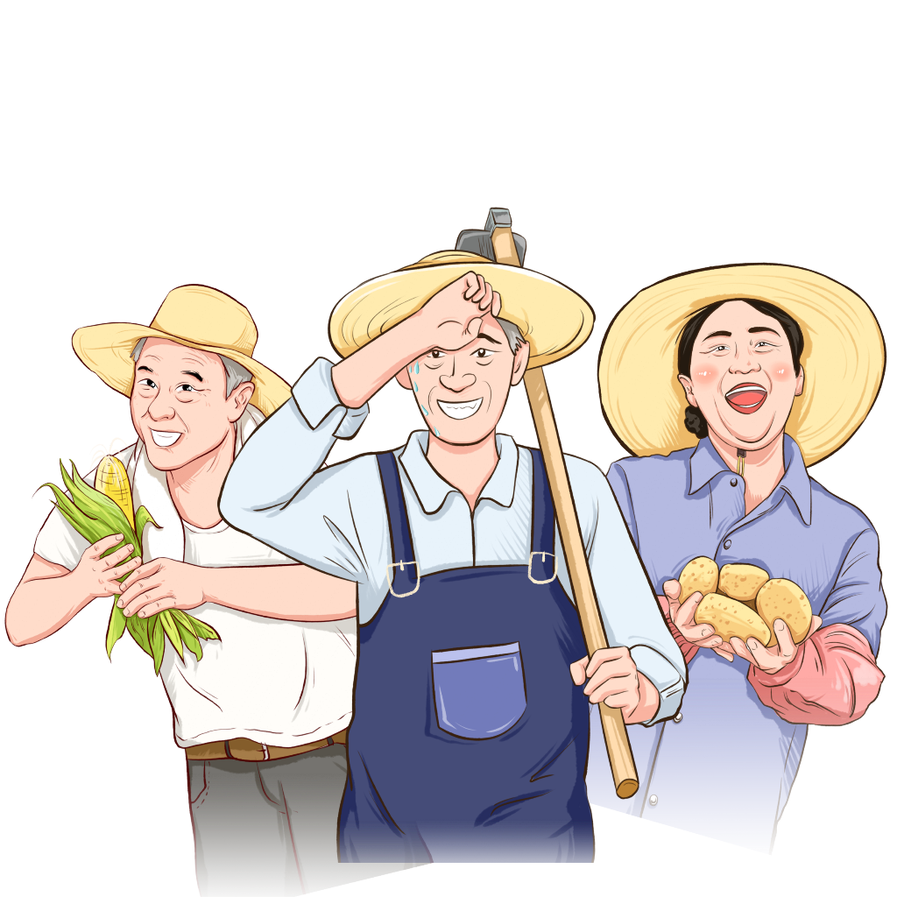

Slide 4
Vẽ sơ đồ tư duy thể hiện một số cách thức khai thác tự nhiên ở vùng Trung du và miền núi Bắc Bộ (vai trò, phân bố)
Vẽ sơ đồ tư duy (cá nhân)

Slide 5
Vẽ sơ đồ tư duy thể hiện một số cách thức khai thác tự nhiên ở vùng Trung du và miền núi Bắc Bộ (vai trò, phân bố)
Làm ruộng bậc thang
Cách thức khai thác tự nhiên ở vùng Trung du và miền núi Bắc Bộ
Vai trò:
Phân bố:
Khai thác khoáng sản
Xây dựng các công trình thủy điện
Vai trò:
Phân bố:
Vai trò:
Phân bố:

Slide 6
Hãy cùng chia sẻ sơ đồ tư duy của mình với các bạn trong nhóm và trong lớp.

Slide 7
Làm ruộng bậc thang
Đảm bảo nguồn lương thực, hạn chế phá rừng, thúc đẩy du lịch phát triển.
Hoàng Su Phì (Hà Giang, Mù Cang Chải (Yên Bái, Sa Pa (Lào Cai)
Cách thức khai thác tự nhiên ở vùng Trung du và miền núi Bắc Bộ
Khai thác khoáng sản
Xây dựng các công trình thủy điện
Làm nguyên liệu, nhiêu liệu cho nhiều ngành công nghiệp.
Than đá (Quảng Ninh),
a – pa – tít (Lào Cai),..
Cung cấp điện cho sinh hoạt và sản xuất, giảm lũ cho đồng bằng.
Hòa Bình, Sơn La,...

Slide 9
Sưu tầm hình ảnh về một số dân tộc ở vùng Trung du và miền núi Bắc Bộ và
chia sẻ với các bạn.

Slide 10
Hãy cùng chia sẻ hình ảnh mình đã sưu tầm và dán vào bảng nhóm, chia sẻ về nội dung bức ảnh với các bạn.

Slide 11
CÁC NHÓM CHIA SẺ
CÁC NHÓM CHIA SẺ
Các nhóm hãy chia sẻ những hình ảnh mà các thành viên trong nhóm đã sưu tầm với cả lớp.

Slide 12
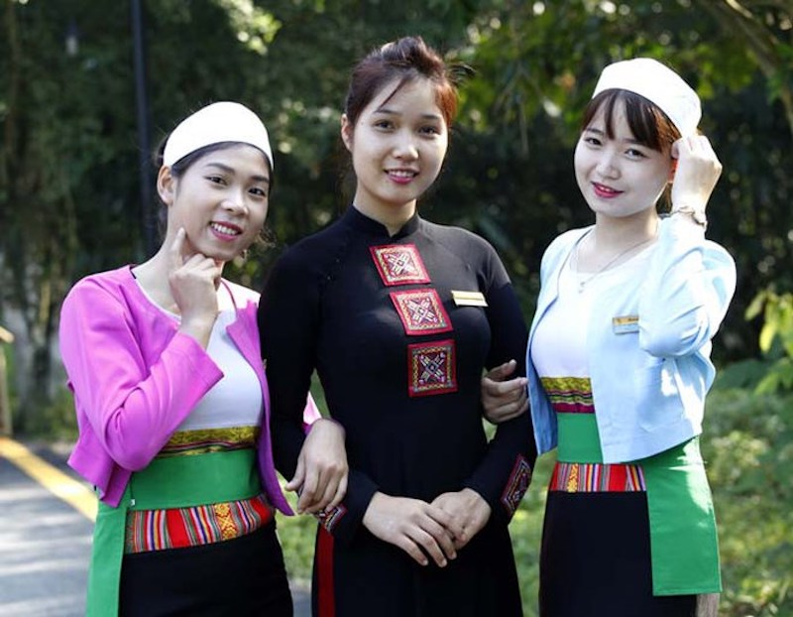
Dân tộc Tày
Dân tộc Mường

Slide 13
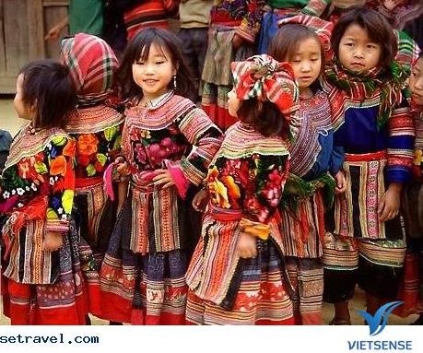
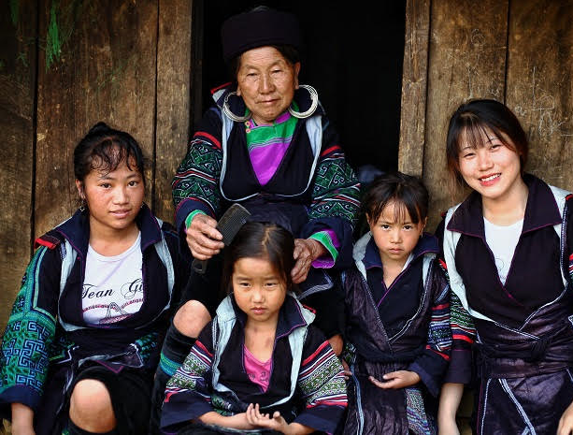
Dân tộc H’mông
Dân tộc H’mông (đen)

Slide 14
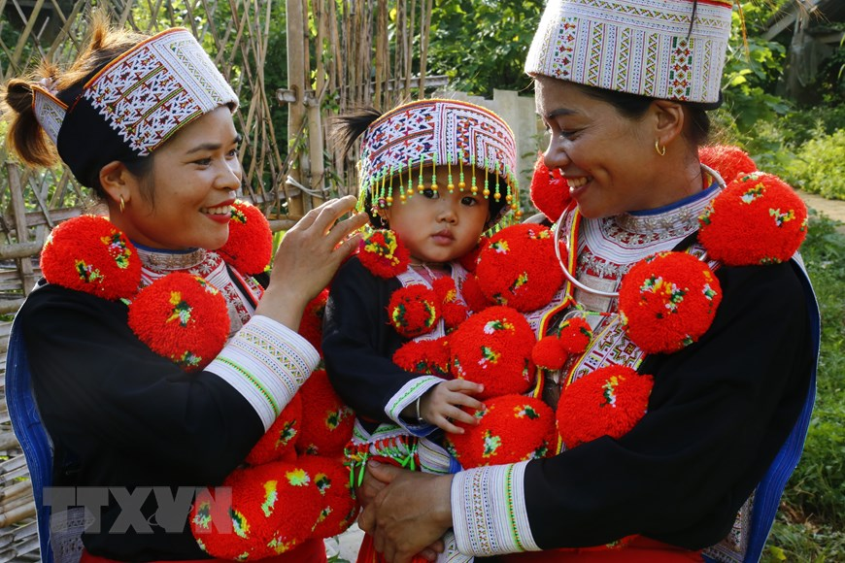
Dân tộc Dao

Slide 15
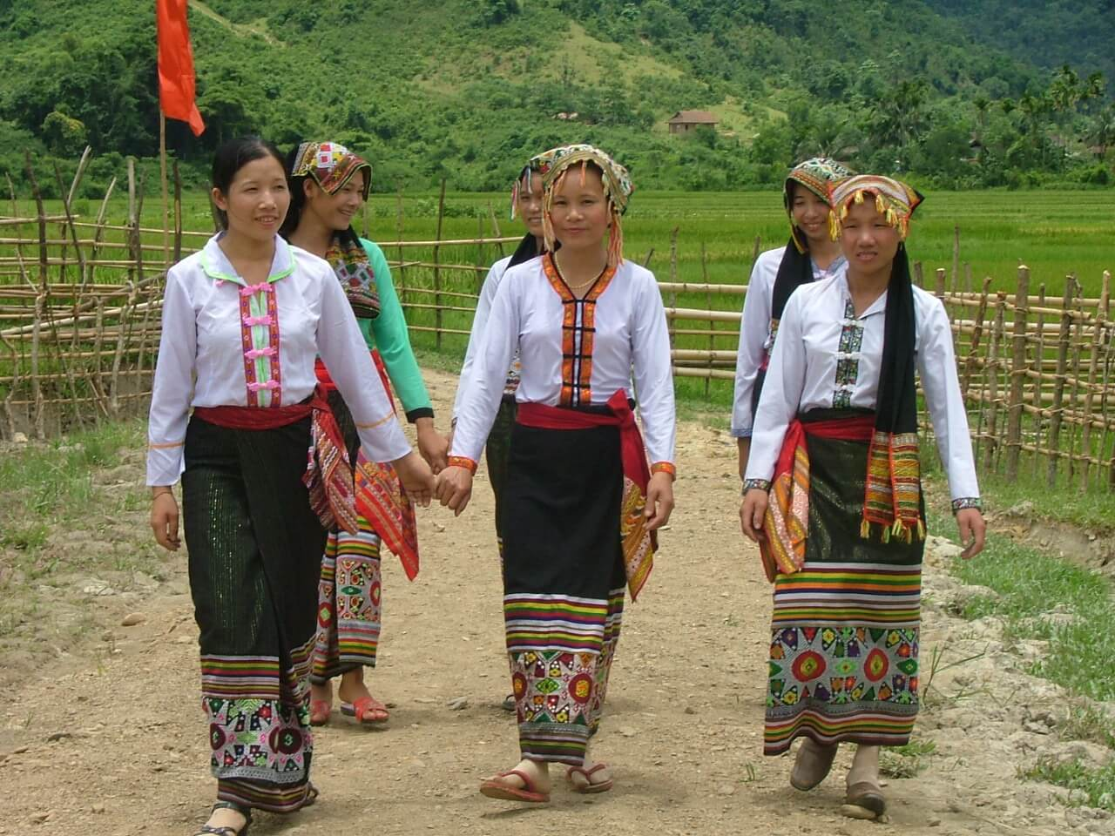
Dân tộc Thái

Slide 16
Chia sẻ bài học với người thân.
Chuẩn bị bài mới.

